Slide 1
Word2vecを用いた文章の感情分析
グループ1
215135K 玉城浩輔
215402B 内藤一
215721H Luong Van Bao
215760J Hyun Juwon

Slide 2
実験概要
本実験のテーマは，文章から書き手の感情を分析することである．つまり文章に込められた感情とその強さを分析する．
通常感情分析はポジティブ，ネガティブ，中立の判定であるが今回の実験ではプルチックの感情の輪を参考にする
8種類の感情について0: 無，1: 弱，2: 中，3: 強の4段階で分析する

Slide 3
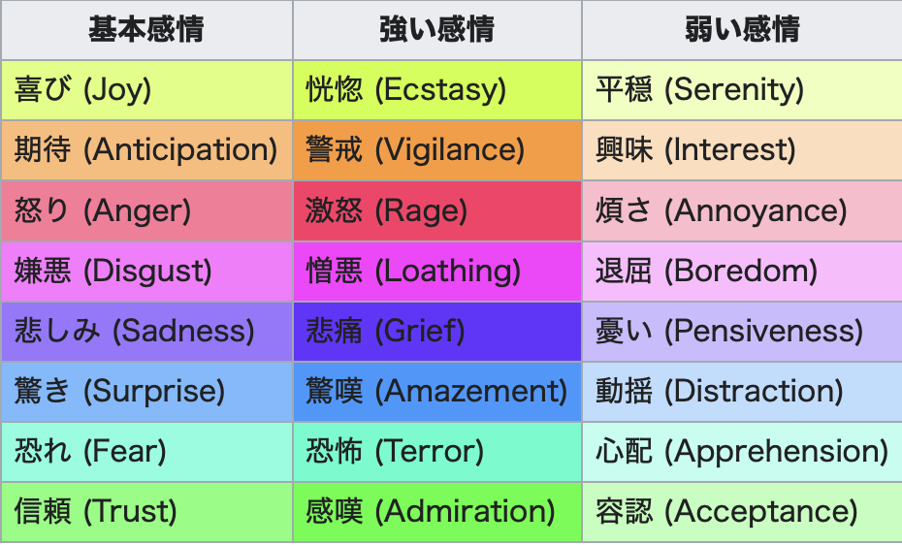
分析する感情について
プルチックが提唱した基本感情 8個とその派生
今回の実験では一次感情と呼ばれ
る基本感情8個を分析する
”喜び” ”信頼” ”恐怖” ”驚き”
”悲しみ” ”嫌悪” ”怒り” ”期待”

Slide 4
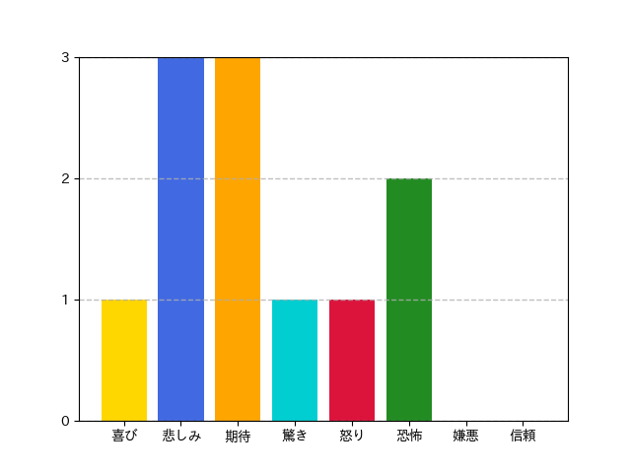
最終的な目標
分析した文章の感情と
その強さを視覚化する
感情を多次元的に抽出しすることで
レビューやソーシャルメディアの投稿，
顧客フィードバックなどをより効率的
に利用することに応用できる

Slide 5
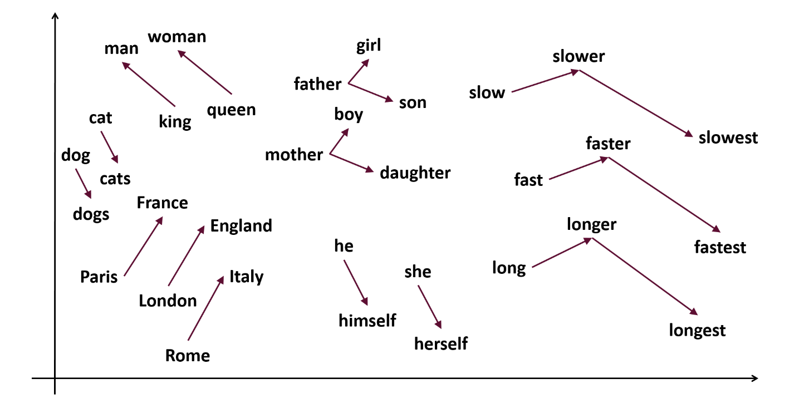
実験概要
Word2Vecの概要
単語の分散表現を得ることができる自然言語処理の手法。
具体的にはCBOWとskip-gramの2つのモデルが使用されている。
単語からベクトルに変換することで、数学的な演算が行えるようになる。
今回は分類器の特徴量を作成するために用いる。
単語の分散表現のイメージ( https://samyzaf.com/ML/nlp/nlp.html )
二次元ベクトルでのイメージ

Slide 6
実験概要
chiVeの概要 (公式リポジトリのREADMEから参照)
"chiVe" (チャイブ, Sudachi Vector) は、大規模コーパスと複数粒度分割に基づく日本語単語ベクトルです。
Skip-gramアルゴリズムを元に、word2vec （gensim） を使用して単語分散表現を構築しています。
学習には約1億のウェブページ文章を含む国立国語研究所の日本語ウェブコーパス（NWJC）を採用し、分かち書きにはワークスアプリケーションズの形態素解析器Sudachiを使用しています。
Sudachiで定義されている短・中・長単位の3つの分割単位でNWJCを解析した結果を元に分散表現の学習を行なっています。
chiVeを選んだ理由
出力できるベクトルの次元が300であり他の学習済みWord2Vecモデルよりも比較的大きいため、単語の特徴をより反映された分散表現が得られると考えた。
事前学習に用いられている形態素解析器Sudachiの辞書が比較的最近まで更新されていたため

Slide 7
実験概要
データセットの説明
データセットとしてWRIME ( https://github.com/ids-cv/wrime )を用いました。
以下公式リポジトリから参照
日本語の感情分析の研究のために、以下の特徴を持つデータセットを構築しました。
主観（テキストの筆者1人）と客観（クラウドワーカ3人）の両方の立場から感情ラベルを付与しました。
Plutchikの基本8感情（喜び、悲しみ、期待、驚き、怒り、恐れ、嫌悪、信頼）を扱いました。
各感情の強度を4段階（0:無、1:弱、2:中、3:強）でラベル付けしました。

Slide 8
実験概要
データセットの例
今回の実験ではsentenceとwriterのスコアを用いた。
{
'sentence': 'ぼけっとしてたらこんな時間｡チャリあるから食べにでたいのに…',
'user_id': '1',
'datetime': '2012/07/31 23:48',
'writer': {'joy': 0, 'sadness': 1, 'anticipation': 2, 'surprise': 1, 'anger': 1, 'fear': 0, 'disgust': 0, 'trust': 1},
'reader1': {'joy': 0, 'sadness': 2, 'anticipation': 0, 'surprise': 0, 'anger': 0, 'fear': 0, 'disgust': 0, 'trust': 0},
'reader2': {'joy': 0, 'sadness': 2, 'anticipation': 0, 'surprise': 1, 'anger': 0, 'fear': 0, 'disgust': 0, 'trust': 0},
'reader3': {'joy': 0, 'sadness': 2, 'anticipation': 0, 'surprise': 0, 'anger': 0, 'fear': 1, 'disgust': 1, 'trust': 0},
'avg_readers': {'joy': 0, 'sadness': 2, 'anticipation': 0, 'surprise': 0, 'anger': 0, 'fear': 0, 'disgust': 0, 'trust': 0}
}

Slide 9
実験方法
テキスト
テキスト
前処理：
・正規化
・分かち書き
・ストップワード
・実験全体図
Word2Vec (ChiVe)
Word2Vec
喜び
信頼
恐怖
驚き
悲しみ
嫌悪
怒り
期待
Word2Vecで学習済みの分散表現を用いて、文章のベクトル表現を取得する。文書ベクトルと対応する感情強度（ラベル）をベアとして、データセットを作成する。
SVM
SVM
作成したデータセットを用いてSVMを学習させて、テキストデータの感情強度を予測する。
0~3
0~3
0~3
0~3
0~3
0~3
0~3
0~3
感情強度

Slide 10
実験方法
前処理の説明
テキストデータにはノイズが多く含まれているため、自然言語処理のモデルに渡す前に前処理を行う必要がある。
一般的には、正規化、分かち書き、ストップワード除去など
今回行った前処理
neologdn (テキストの正規化処理を行う Python ライブラリ)で正規化
数字を全て0に置き換え
Sudachiで分かち書き & NFKC正規化
ストップワード除去

Slide 11
前処理の例
例) 'あと5分で1限遅れる！ﾔﾊﾞｲ'
neologdnで正規化
'あと5分で1限遅れる!ヤバイ'
数字を全て0に置き換え
'あと0分で0限遅れる!ヤバイ'
Sudachiで分かち書き & NFKC正規化
'あと', '0', '分', 'で', '0', '限', '遅れる', '!', 'ヤバイ'
ストップワード除去
'0', 'で', '0', '限', '遅れる', '!', 'ヤバイ'

Slide 12
実験方法
Word2Vecの追加学習の説明
事前学習したパラメータを引き継ぎつつ、ドメインに合わせたデータで追加学習させることができる。
感情の強い文章を追加学習させることによって、感情に特化した単語の分散表現が得られるのではないかと考えた。
実際にこちらの参考資料では、感情語を含んだ文章を追加学習することで分散表現に差を生み出している。(https://www.jstage.jst.go.jp/article/jceeek/2018/0/2018_19/_pdf/-char/ja)
今回の実験では、Plutchikの基本8感情（喜び、悲しみ、期待、驚き、怒り、恐れ、嫌悪、信頼）をそれぞれ持つ文章をchiVeに追加学習させることによって、各感情に特化した分散表現を得ようとした。
“Plutchikの基本8感情をそれぞれ持つ文章”はWRIMEの主観(writer)の感情強度が1以上のものを選びました。

Slide 13
実験概要
SVM(support vector machines)
SVMはデータを分類するアルゴリズム。
データを高次元に写像(Mapping)を行い最適な境界を見つけることができる。
この境界に基づいてデータの分類を行う。
SVMを選んだ理由
データの分類からカーネルを通じて非線形問題も解決することができる。
学習したデータに対してだけでなく、新しいデータに対しても正確な予測と分類を行う汎化能力が高い。
マージン最大化を通じてデータのパターンを見つけるのに優れている。
Word2Vecから得られた単語ベクトルを用いて分類する時に効果的。

Slide 14
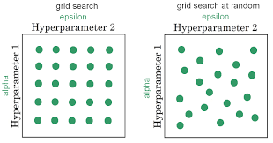
ハイパーパラメータの検索
SVMでのグリッドサーチの説明
指定された値の組み合わせをすべて試す方法。
探索空間が広い場合や、ハイパーパラメータが相互に影響しあう場合には、探索に時間がかかる可能性がある。
SVMでのランダムサーチの説明
指定された範囲内でランダムにハイパーパラメータの値を選択して探索する方法。
検索にランダムな値を使用するため効率はいいが、正確に求めるに影響がある。
今回の実験では
ランダムサーチを用いて検索範囲を狭くした後、グリッドサーチを用いてより精度の高いハイパーパラメータの検索を行った。

Slide 15
ハイパーパラメータの探索
C ：SVM の誤分類に対するペナルティを決定する．C の値が大きいと誤分類へのペナルティが強くなり，訓練データに対してより厳密にフィットするモデルが生成される．逆に Cの値が小さいと，モデルはより柔軟になる．
gamma：RBF カーネルなどで使用され，決定境界の形状に影響する．ガンマが大きい場合，決定境界はより複雑になり，小さい値ではより単純な境界となる．
kernel：非線形データを高次元空間に変換する関数である．rbf，poly，シグモイドなど，異なるカーネル関数が存在し，各カーネルがデータを異なる形で変換を行う．カーネルの選択と調整は，モデルがデータの非線形特性をどのように捉えるかに直結している．

Slide 16
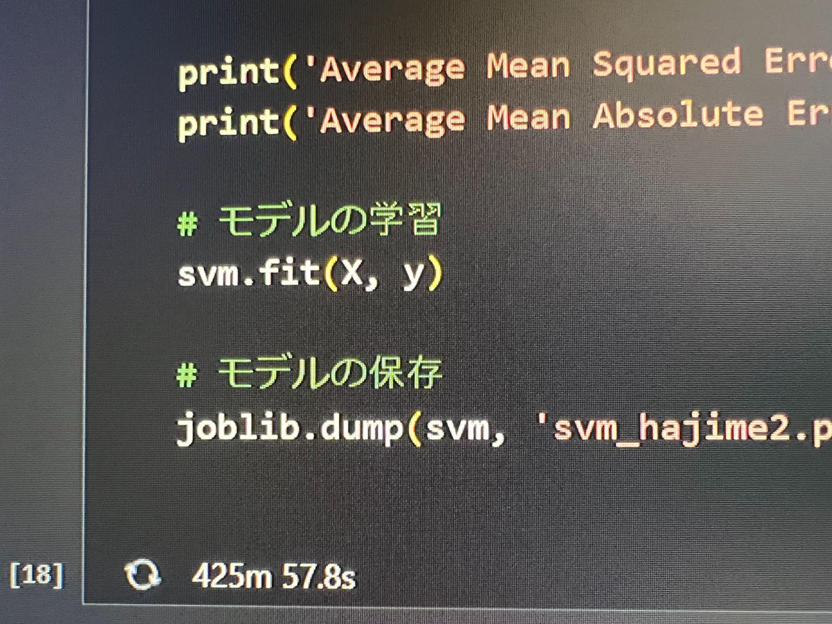

学科のサーバー
機械学習とハイパーパラメータの検索の演算量が多い。
CPUだけを使う場合演算に時間が時間がかかる。
scikit-learnが提供しているSVMはCPUを使い、演算を行うため時間がかかる。
thunderSVMライブラリ
GPUを使いSVMの演算を行う。
GPUの並列処理能力を用いて演算時間を短縮することができる。
学科のサーバーのGPUを使い実行した結果、演算時間がほぼ半分以下に減った。
Webhook
学科のサーバーから実行が終わった場合、mattermostに通知が来る。

Slide 17
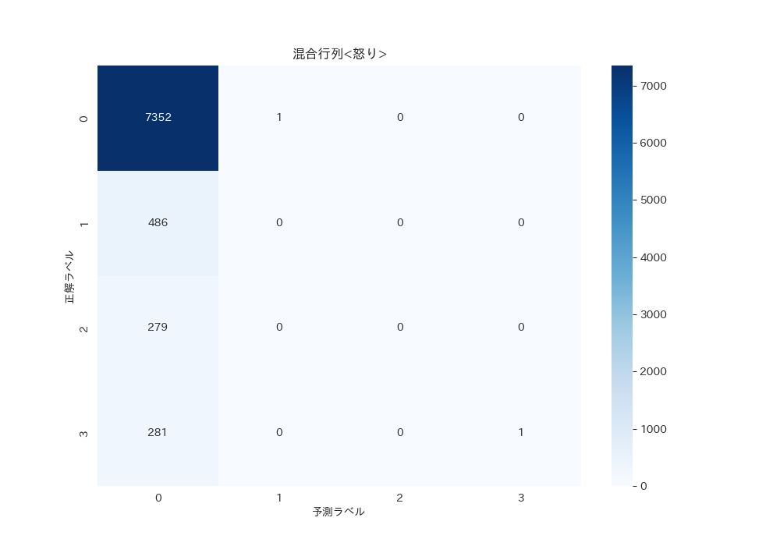
実験結果
混同行列<怒り>
C | 1.23
gamma | 0.08
kernal | rbf
精度 | 78.3%

Slide 18
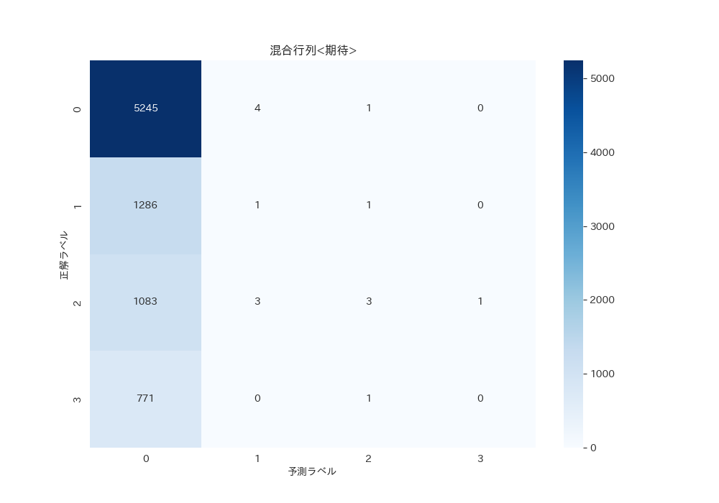
実験結果
混同行列<期待>
C | 1.03
gamma | 0.05
kernal | rbf
精度 | 62.4%

Slide 19
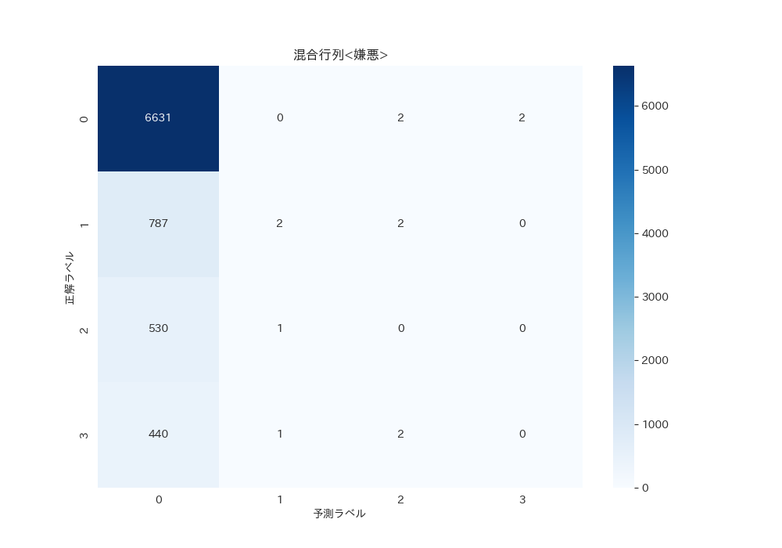
実験結果
混同行列< 嫌悪>
C | 1.70
gamma | 0.185
kernal | rbf
精度 | 79%

Slide 20
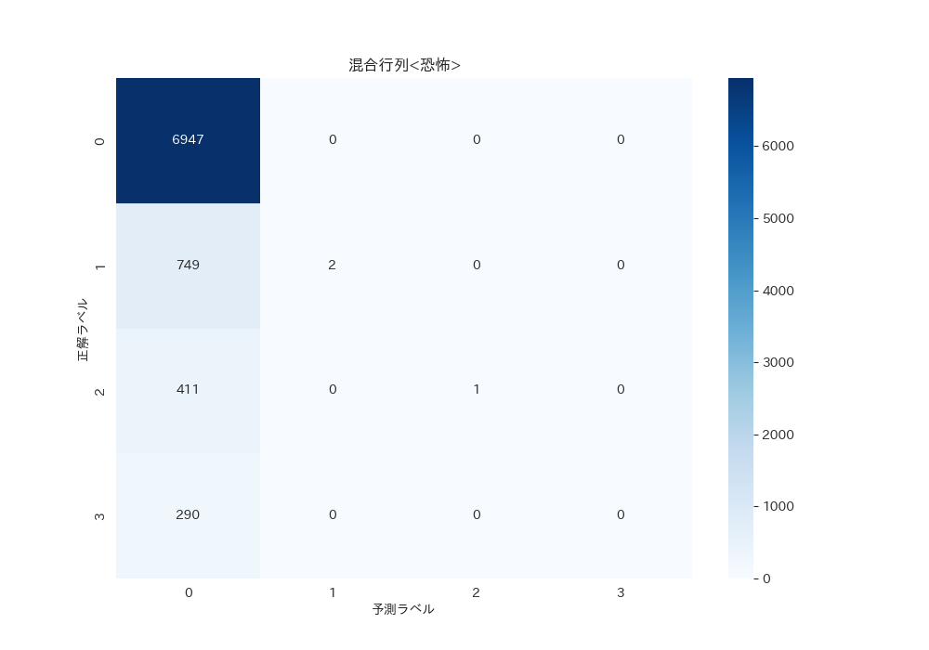
実験結果
混同行列<恐怖>
C | 3.70
gamma | 0.299
kernal | rbf
精度 | 82.7%

Slide 21
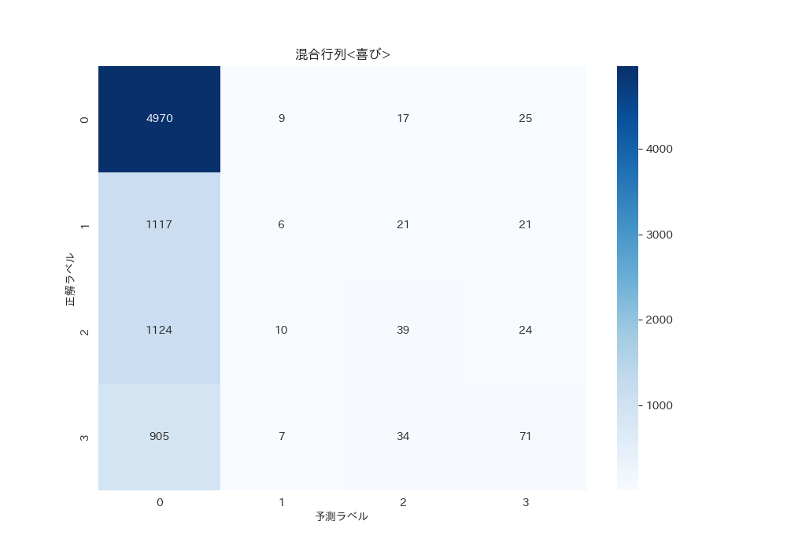
実験結果
混同行列<喜び>
C | 2.05
gamma | 0.02
kernal | rbf
精度 | 60.0%

Slide 22
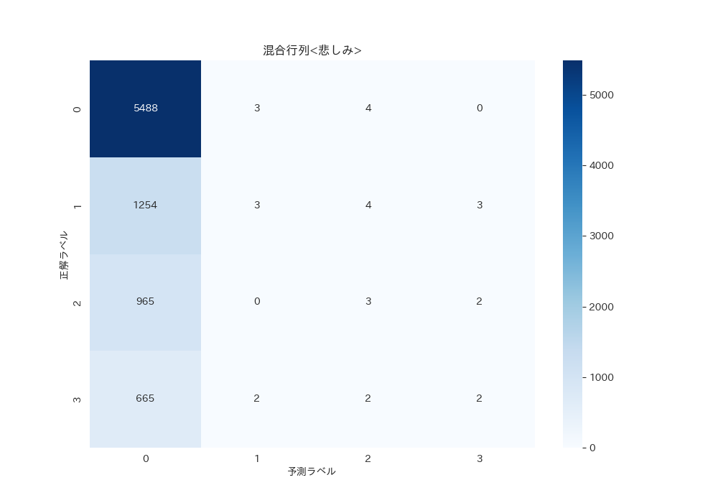
実験結果
混同行列<悲しみ>
C | 3.70
gamma | 0.35
kernal | rbf
精度 | 64.5%

Slide 23
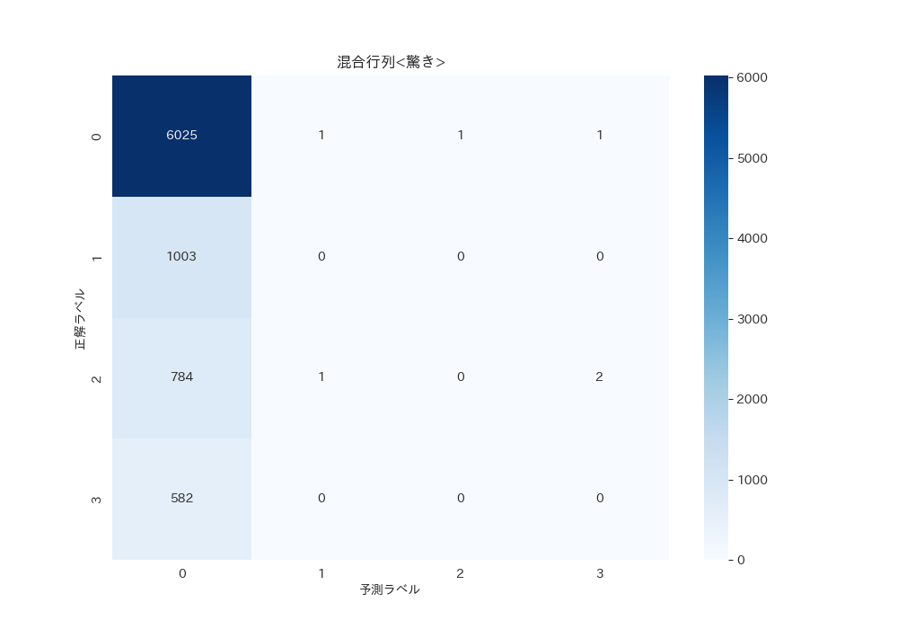
実験結果
混同行列<驚き>
C | 4
gamma | 0.6
kernal | rbf
精度 | 71.7%

Slide 24
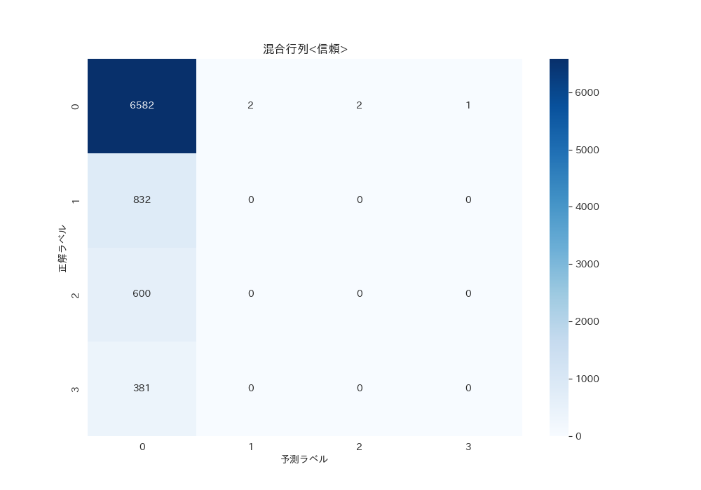
実験結果
混同行列<信頼>
C | 1.70
gamma | 0.058
kernal | rbf
精度 | 78.3%

Slide 25
実験結果まとめ
前処理や特徴量，ハイパーパラメーターの調整を全て同じ感情ラベル (喜び) で行なってしまっていたため実験の評価方法について，混合行列の使用の検討が実験の終盤になり実際には精度が得られていないことに気づくのに遅れてしまった．

Slide 26
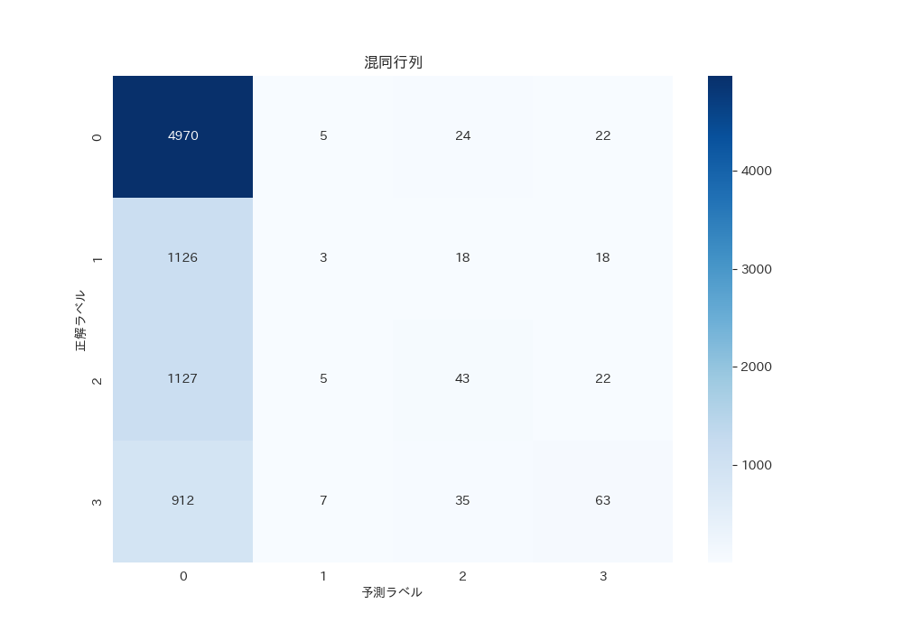
全ての感情で追加学習したモデルを喜びの感情の分類に使用したが変化は見られなかった．
C | 1.50
gamma | 0.002
kernal | rbf
精度 | 60.4%

Slide 27
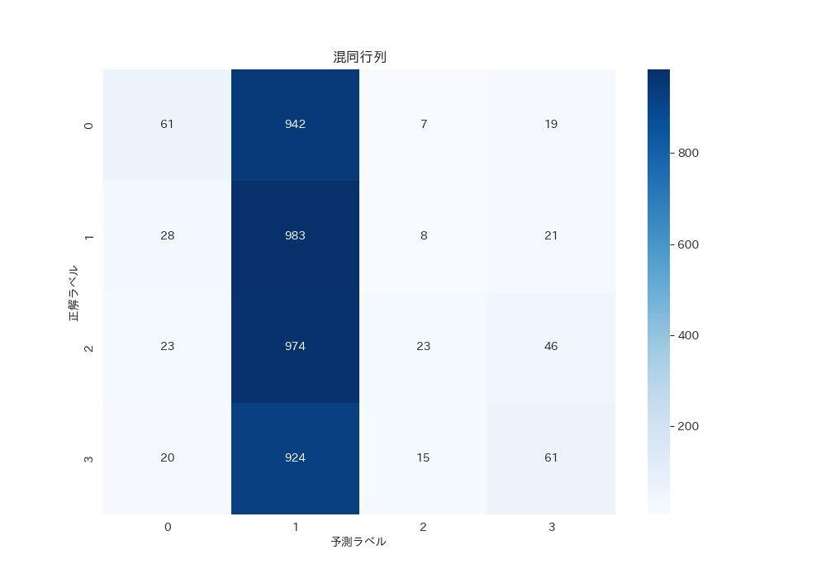
正解ラベルの偏りをなくしそれぞれのラベルの数を等しくした
C | 0.10
gamma | 2.00
kernal | rbf
精度 | 27.3%

Slide 28
考察
モデルの選択
今回は特徴量を生成するためにWord2Vec、分類器にSVMを用いた。混同行列の結果より、そもそもこれらのモデルではタスクに対しての表現力が足りていない可能性が考えられる。
Word2Vecの代わりとして、BERTなどの時系列データを扱うことができるモデルを使用することでより適切な文章ベクトルを作成することができると考えられる。
分類器には機械学習のモデルではなく、ディープラーニングを用いたモデルを使用することで細かい特徴を捉えることができるようになるかもしれない。
タスクの設定について
今回のタスクでは8感情を4つの段階で評価するというタスクを行った。
しかし、この分類は人間でも難しいものであるため、もう少し難易度の低い分類問題に置き換えたほうが良い結果が見込めたかもしれない。

